Slide 1
Front-end kursas
Baltic Institute of Technology
36gr. 22.01.24
2022-02-22

Slide 2
Praėjusią paskaitą

Slide 3
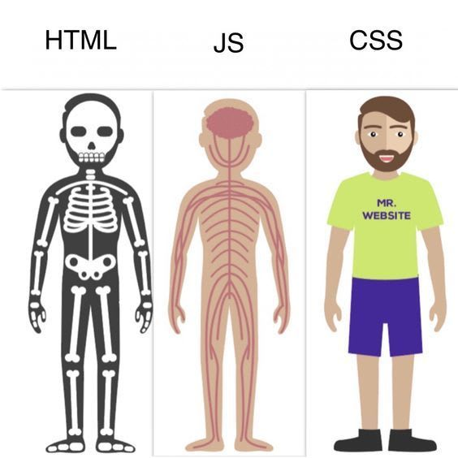
Bazinės front-end technologijos

Slide 4
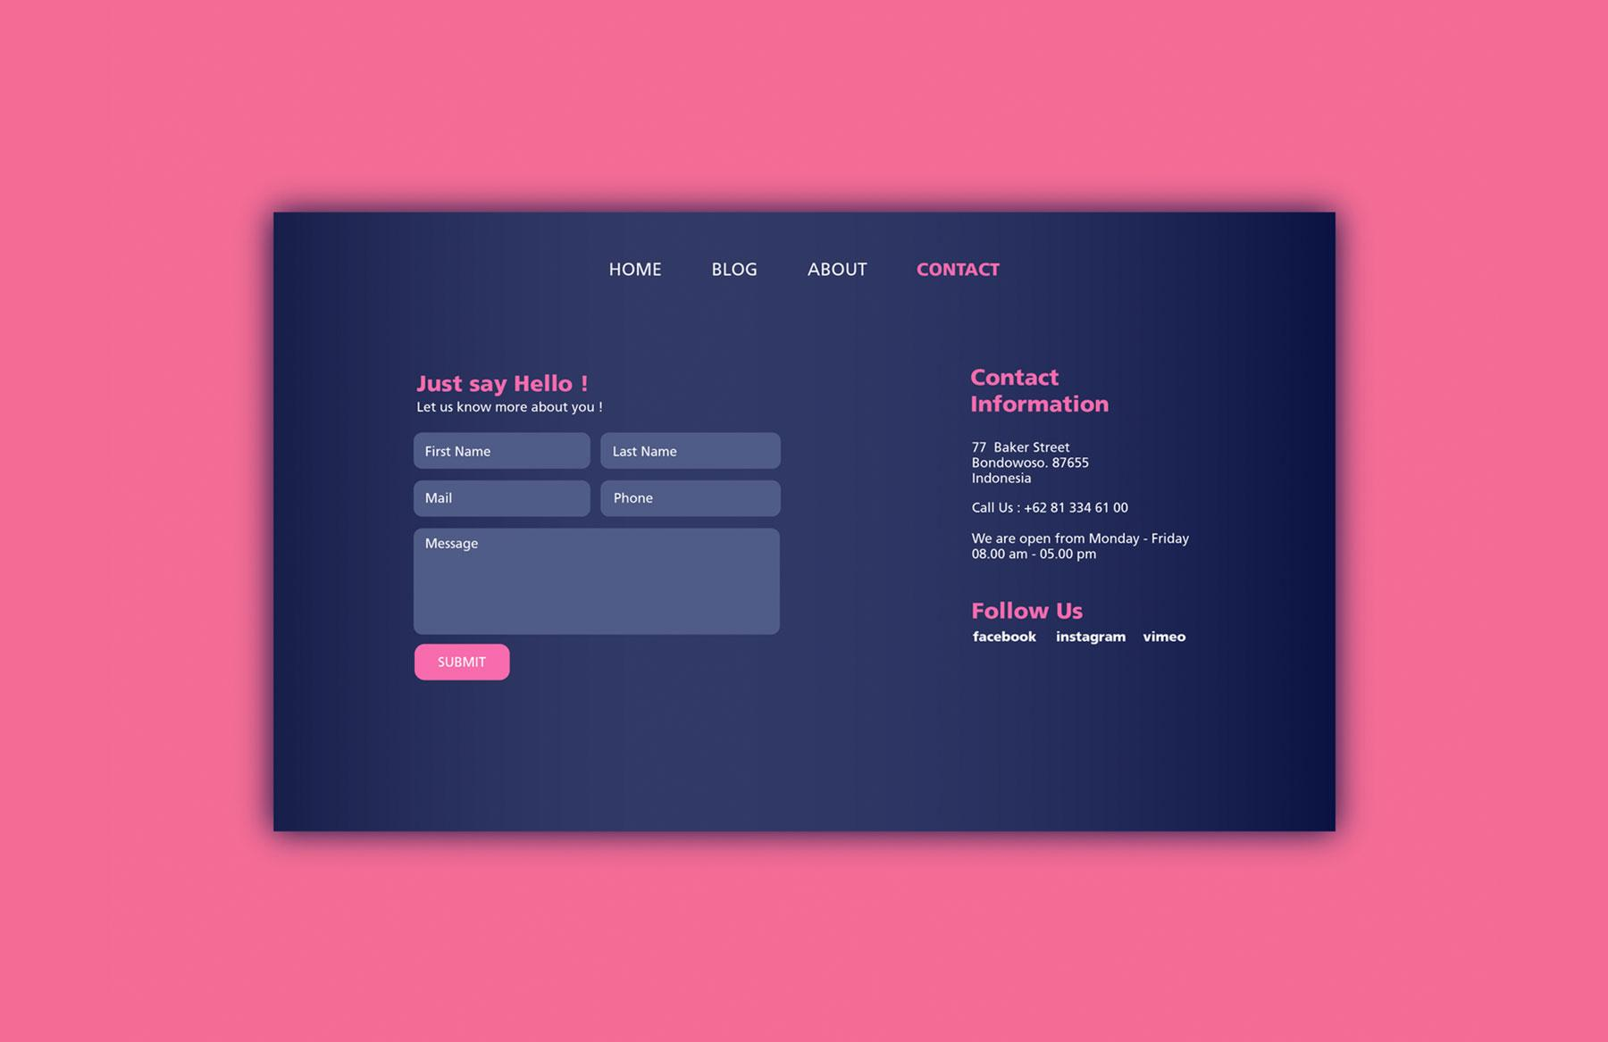
Holy grail layout pavyzdys
Šaltinis: https://cubicleninjas.com/ultimate-guide-to-contact-forms/
Sprendimas: Github

Slide 5
Su kokiomis problemomis susidūrėte?

Slide 6
Praėjusios paskaitos feedback’as
Forma: https://docs.google.com/forms/d/1YguZCG6jRvAFXmho6V6GBjRs_xLh19Jk5pWmrwCuJ6U

Slide 7
Šios paskaitos tikslas
Media Queries
Responsiveness pavyzdys - (pastarasis holy grail layout)
Užduotis “Responsiveness flag”
CSS paveldimumas
unset, initial, inherit, revert reikšmės
CSS origin
all CSS property
Sudėtingesni kombinatoriai
Direct child
Plus
Tilde
Sudėtingesni attribute selektoriai
Notes:
Klaidos puslapis - 4.4.

Slide 8
Šios paskaitos tikslas
Pseudo klasės
Vietos / nuorodų
link
visited
any-link
Vartotojo veiksmo
hover
active
focus
Pseudo klasės simuliavimas DevTools

Slide 9
Media Queries
Leidžia rašyti specifinį CSS tam tikriems medijos tipams (spausdinimui, ekranui, ekrano skaitytuvui) pagal tam tikrus medijos parametrus (media feature):
any-hover - pagal tai ar įrenginys palaiko hover funkcionalumą;
orientation - pagal tai kaip įrenginys paverstas (portrait ar landscape);
resolution - pagal įrenginio rezoliuciją;
height - pagal viewport aukštį (taip pat ir min-height, max-height);
width - pagal viewport plotį (taip pat ir min-width, max-width);
Pastarasis ir jo variacijos (min-width, max-width) yra naudojamos dažniausiai. Pilnas parametrų sąrašas.

Slide 10
Media Queries panaudojimo atvejai
reikia pakeisti / pritaikyti vaizdą ekrano dydžiui;
reikia paslėpti tam tikrus elementus, kai norima spausdinti puslapį;
ekrano skaitytuvui reikia skaityti / neskaityti tam tikras puslapio dalis;
reikia priderinti puslapio turinį pagal įrenginio įvestis;
reikia pritaikyti puslapį kitaip spalvas matantiems vartotojams;
reikia priderinti puslapio vaizdą prie įrenginio palaikomų spalvų;
…

Slide 11

Media Queries sintaksė
not - invertuoja visą media query sąlygą (pritaiko CSS tik tada, kai pateikta sąlyga netenkinama);
mediatype - medijos tipas:
print - naudojama spausdintam turiniui;
screen - naudojama kompiuterio, planšetės, išmaniojo telefono ekranui;
speech - naudojama programoms, kurios perskaito tekstą vartotojui;
all - kai media query taikomas visiems išvardintiems medijos tipams (default).

Slide 12
Media Queries sintaksė (not, only, and)
only - modernioms naršyklėm neturi jokio efekto; leidžia nepritaikyti stiliaus naršyklėse, kurios nepalaiko media queries funkcionalumo;
and - apjungia medijos tipą ir sąlygas;
not, only ir and naudojimas neprivalomas. Bet naudojant not ir only yra privaloma pateikti medijos tipą, kuris kitu atveju gali būti praleidžiamas.
mediafeature - medijos parametras;

Slide 13
Media Queries sintaksė (not, only, and)
mediafeature - medijos parametras;
Kelis medijos parametrus į vieną media query galima apjungti naudojant and, or raktažodžius.

Slide 14
Media Queries sintaksė (not, only, and)
Tą patį stilių galima pritaikyti skirtingiems media queries viena išraiška apjungiant queries kableliu:
Apjungimas kableliu dažnai atstoja or operatorių, nes sukombinuoja skirtingas sąlygas, kurių bent viena turi atitikti.

Slide 15
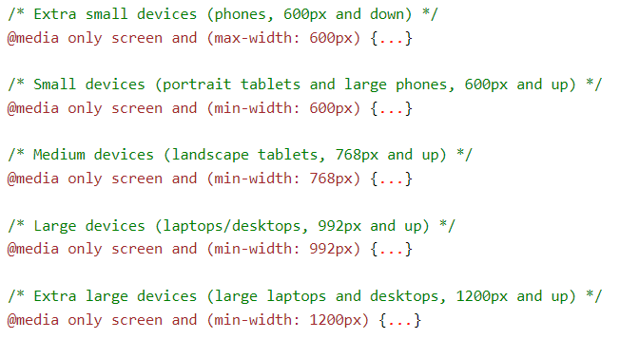
Breakpoint
Breakpoint - šiame kontekste yra ekrano pločio taškas, po kurio pritaikomas kitas CSS.
Nors yra daug skirtingų ekranų šie pločiai yra nusistovėję ir dažnai taikomi.
https://getbootstrap.com/docs/5.0/layout/breakpoints/#available-breakpoints

Slide 16


Specifikacijos naujienos!
Nors naujas funkcionalumas dar neturi labai plataus palaikymo, bet su nauja sintakse turėsime galimybę rašyti aiškesnius media queries:
Prieš:
Po:
Prieš:
Po:

Slide 17
Media queries pavyzdžiai
Nuo breakpoint iki galo
Keletos breakpoint naudojimas užklojant vienas kitą
Intervalas
Sąlygos neigimas / media query nuo vieno breakpoint’o (kaip išvengti pixel rounding*)
* pixel rounding - pikselio galutinės reikšmės apvalinimas į vieną ar kitą pusę pritaikius scaling (pvz. OS išdidinimas, zoom’as).

Slide 18
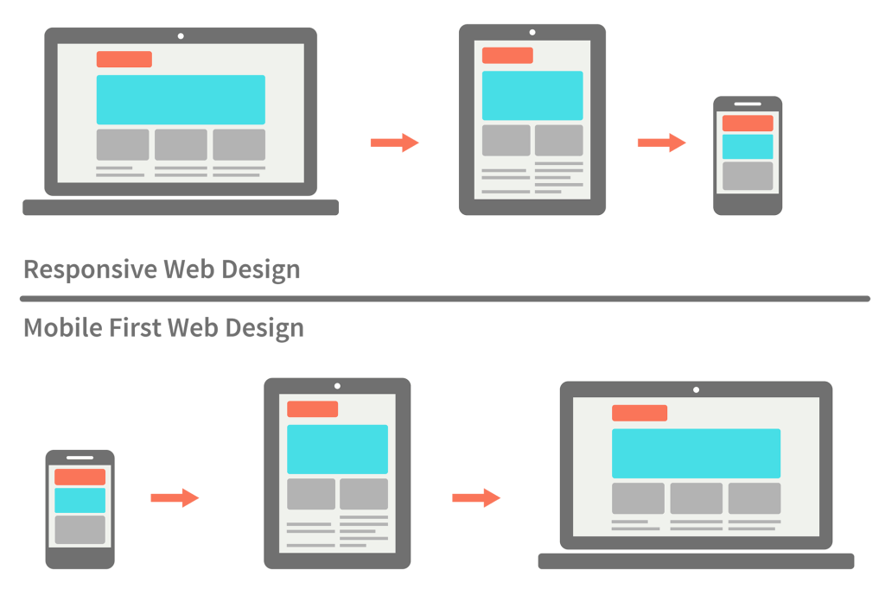
Mobile first vs. Desktop first
Šaltinis: https://fredericgonzalo.com/en/2017/03/01/understanding-the-difference-between-mobile-first-adaptive-and-responsive-design/

Slide 19
Mobile first vs. Desktop first
Iš principo - tai dizaino, o ne programavimo konceptas. Puslapio dizainas turi būti sukonstruotas taip, kad galėtų būti rodomas tiek plačiuose, tiek siauruose ekranuose.
Tačiau, kartais tai pasireiškia ir rašant CSS. Pvz. formuojant Media Queries.
Mobile first dizainas media queries formuoja taip, kad jie vis didesniam ekranui rodytų vis daugiau turinio / didintų tam tikrus elementus / mažintų tekstą .
Desktop first - atvirkščiai, dažniausiai slepia / mažina turinį bei didina tekstą mažėjančiam ekrano pločiui.

Slide 20
Mobile first vs. Desktop first
Platusis internetas dažniausiai siūlo naudoti Mobile First tiek dizaine, tiek programavime.
Tačiau, verta atsižvelgti, kuriuo būdu dirbant kodas bus aiškesnis, skaitomesnis ir užims mažiau vietos siunčiant per internetą.

Slide 21
Media Queries visam stylesheet
Media Queries gali būti nusakomi ne vien CSS properčių rinkiniui, bet ir visam stylesheet.
Stylesheet’as vis tiek bus parsiunčiamas į naršyklę, bet nepritaikytas, net jeigu esamos sąlygos neatitinka reikalaujamų, tačiau jo parsiuntimo prioritetas bus žemas (bus parsiunčiamas vėliausiai).

Slide 22
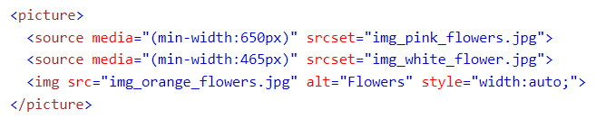
Kažkur matyta…
Praktiškai tas pats Media Queries aprašymas yra naudojamas picture HTML elemente, kai skirtingus paveikslėlius užkrauname skirtingomis sąlygomis.

Slide 23
Responsive dizaino įrankių taikymo strategija
Dažniausiai turinį dėliojame taip, kad jam reikėtų kuo mažiau Media Queries.
Jeigu įmanoma responsiveness pasiekti kitomis priemonėmis, pvz. flexbox, grid ar kita - išnauokime jas!

Slide 24
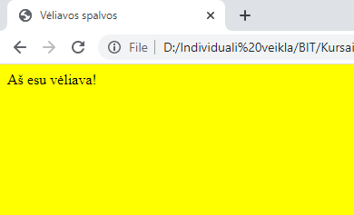
Užduotis - “Responsiveness flag”

Slide 25
Paveldimumas CSS
Tam tikri CSS nustatomi properties yra paveldimi - nustačius požymį HTML elementui, tą patį požymį paveldės ir visi vaikiniai (child) elementai (jei požymis nėra specifiškai nenustatytas konkrečiam vaikiniam elementui).
Populiariausi properties, kurie yra paveldimi:
color
cursor
font-size
font-style
font-weight
...

Slide 26
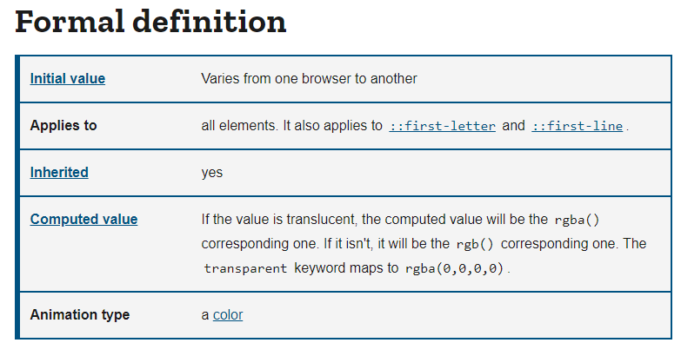
Paveldimumas CSS
Kaip sužinoti ar CSS property paveldimas?
MDN kiekvienam CSS properčiui pateikia dokumentaciją ir formalų aprašymą:

Slide 27
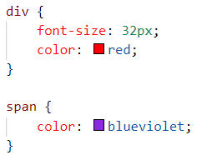
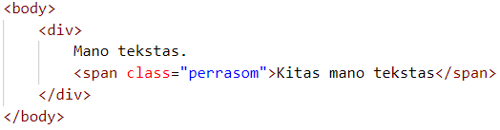
Reikšmė `inherit`
Nustato reikšmę į tą, kuri yra paveldėta.
Iki perrašymo:

Slide 28
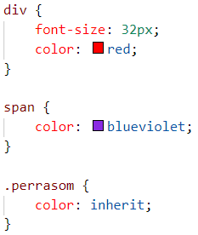
Reikšmė `inherit`
Nustato reikšmę į tą, kuri yra paveldėta.
Po perrašymo:

Slide 29
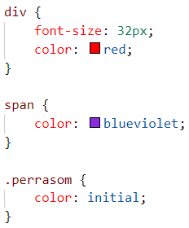
Reikšmė `initial`
Nustato reikšmę į numatytąją.
Po perrašymo:

Slide 30
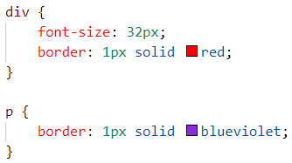

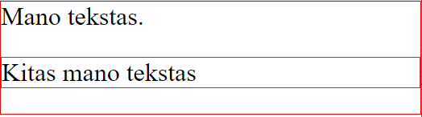
Reikšmė `unset`
Jeigu paveldėjimas CSS properčiui galioja - inherit, kitu atveju - initial.
Prieš perrašymą:

Slide 31
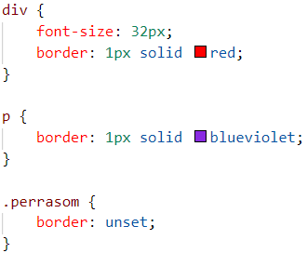
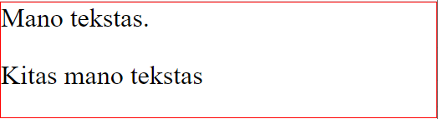
Reikšmė `unset`
Jeigu paveldėjimas CSS properčiui galioja - inherit, kitu atveju - initial.
Po perrašymo (border nėra paveldimas):

Slide 32
Reikšmė `revert`
Nustato CSS property reikšmę į naršyklės anksčiau pateiktą reikšmę, pagal jos kilmę.
Kilmės būna šios:
Numatytieji naršyklės stiliai (user-agent stylesheet);
Vartotojo pateikti stiliai naršyklei (vartotojas pats gali pateikti savo stylesheet’ą visiems puslapiams - panašiai kaip ir naršyklės kūrėjai);
Puslapio autoriaus stiliai (visi stiliai, kuriuos kaip programuotojai nurodome style atribute arba style elemente arba external stylesheet’e).

Slide 33
Reikšmė `revert`
Nustato CSS property reikšmę į naršyklės anksčiau pateiktą reikšmę, pagal jos kilmę.
Kadangi vartotojo pateikti stylesheet’ai yra retas atvejis, dažniausiai revert nustato CSS property į naršyklės numatytąjį nustatymą.

Slide 34
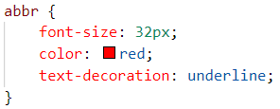

Reikšmė `revert`
Nustato reikšmę į naršyklės anksčiau pateiktą reikšmę, pagal jos kilmę.
Prieš pritaikymą:

Slide 35
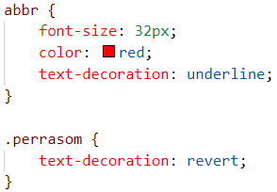

Reikšmė `revert`
Nustato reikšmę į naršyklės anksčiau pateiktą reikšmę, pagal jos kilmę.
Po pritaikymo:

Slide 36


Reikšmė `revert`
Nustato reikšmę į naršyklės anksčiau pateiktą reikšmę, pagal jos kilmę.
Po pritaikymo (initial):

Slide 37
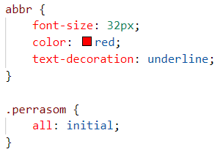

CSS property `all`
Nustato beveik* visas reikšmes į vieną iš reikšmių: unset, inherit, initial, revert.
* netaikoma unicode-bidi, direction CSS properčių

Slide 38
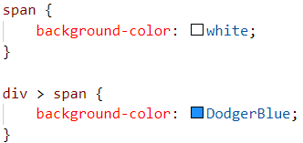
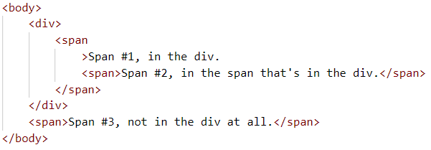

Sudėtingesni CSS selectoriai (direct child)
žymima simboliu “>”, nurodo tiesioginius elemento vaikus (stiliai visiems giliau šio vaiko esantiems elementas nebetaikomi)

Slide 39
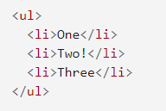


Sudėtingesni CSS selectoriai (plus kombinatorius)
Pažymi tiesiai už nurodyto elemento esantį kitą nurodytą elementą (tame pačiame lygyje).

Slide 40

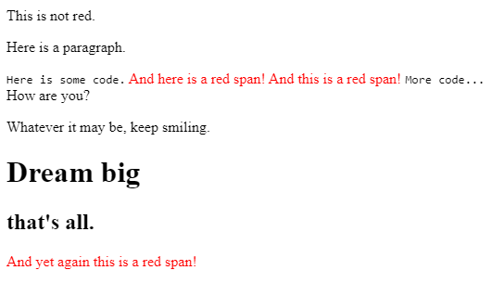
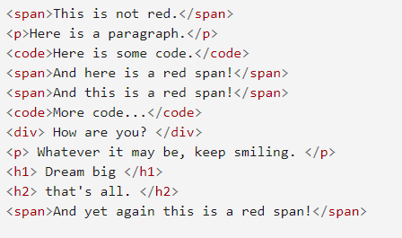
Sudėtingesni CSS selector’iai (~ tilde kombinatorius)
Pažymi po nurodyto elemento einančius nurodytus elementus tame pačiame lygyje.

Slide 41
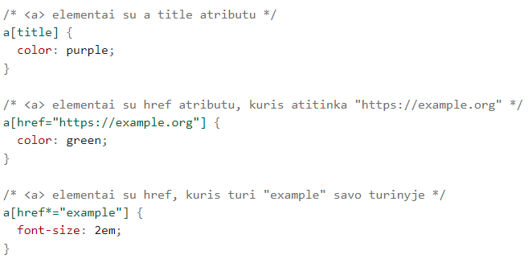
Sudėtingesni attribute selektoriai

Slide 42
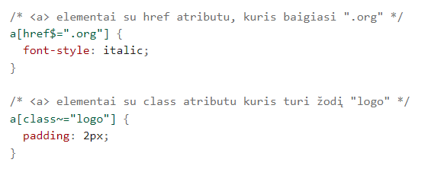
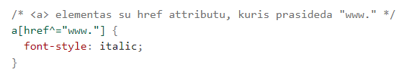
Sudėtingesni attribute selektoriai

Slide 43
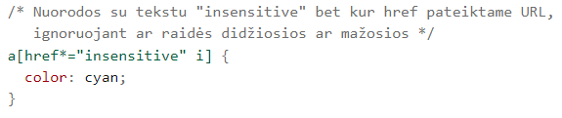
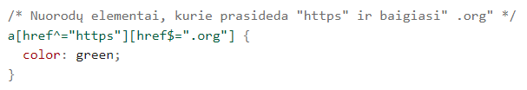
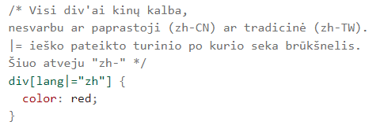
Sudėtingesni attribute selektoriai

Slide 44


Pseudo klasės
Pseudo klasė, tai specialią elemento būseną nurodantis raktažodis, kuris pridėtas prie CSS selektoriaus leidžia pritaikyti stilius, kai elementas yra šios būsenos.
Kitaip negu įprastas klases (class atributas), jų elementui negalime uždėti patys, jos yra iš anksto apibrėžtos ir aktyvuojamos tik tam tikromis sąlygomis.
Pvz. pseudo klasė hover yra pritaikoma tik tada, kai vartotojas užveda kursorių virš elemento:

Slide 45
Pseudo klasės
Kitaip negu įprasta klasė, kurios selektorius prasideda tašku “.”, pseudo klasių selektoriai prasideda “:”.
Pseudo klasės gali įvardinti būsenas įvairiuose kontekstuose ir pagal tai būti skirstomos į grupes:
Kalbinės (su puslapio kalba susijusiems selektoriams formuoti)
Vietos / nuorodų (nuorodų būsenos išskirti)
Vartotojo veiksmo (aktyvuojamos vartotojui įvykdžius veiksmą)
Resurso būsenos (pvz. video / audio elementų paleidimo būsenoms)
Input elementų (su formos / įvesties būsena susijusioms būsenoms)
Struktūros (aktyvuojant, kai elementas yra tam tikroje HTML medžio vietoje)
Pilnas sąrašas: https://developer.mozilla.org/en-US/docs/Web/CSS/Pseudo-classes

Slide 46
Vietos / nuorodų pseudo klasės
link
visited
any-link

Slide 47
Vartotojo veiksmo pseudo klasės
hover
active
focus

Slide 48
Input elementų pseudo klasės
autofill
enabled
disabled
valid
invalid
checked
required

Slide 49
Pseudo klasės pagal dokumento struktūrą
root
empty
nth-child(2), nth-child(2n), nth-child(2n+1), nth-child(odd), nth-child(even)
first-child
last-child
only-child
first-of-type
last-of-type
only-of-type

Slide 50
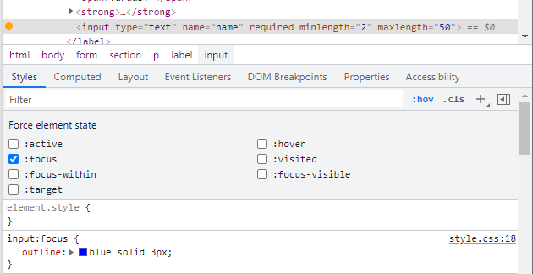
Pseudo klasės simuliavimas DevTools

